Slide 1


Flask Web开发

Slide 2
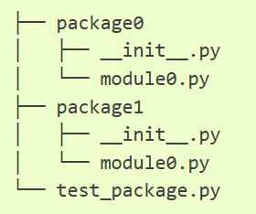
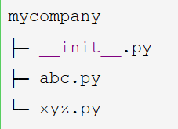
复习：模块、包、库
在Python中，模块、包、库是组织代码的不同层次，它们之间的主要区别在于：
  1、 模块（module）是Python程序中一个.py文件，包含变量、函数、类等；
  2、 库（library）是一组模块的集合，提供一系列相关功能；
  3、 包（package）是一种特殊的目录，定义了一组模块的层级结构，包含一个特殊的文件`__init__.py`。

Slide 3
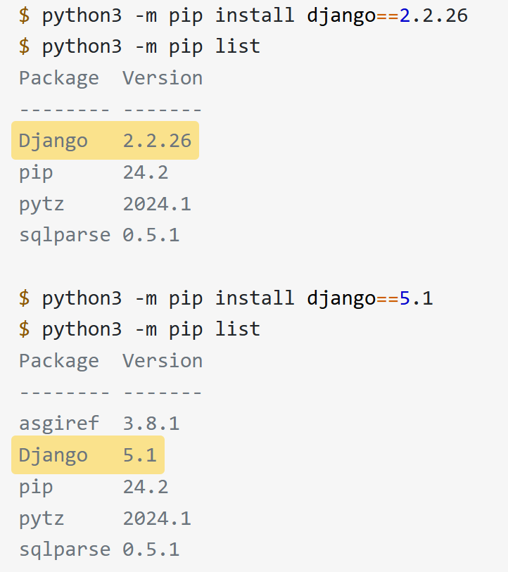


困境
依赖冲突
客户端A
客户端B
Django 2.2.26
Django 5.1
在单一的Python环境中，无法存在同一包的不同版本！
单一环境

Slide 4


Python虚拟环境（virtual environment ）
解决方案就是创建多个虚拟（隔离）环境。
  每个虚拟环境可以有自己特定版本的包和模块，甚至是Python解释器
  不同虚拟环境之间互不干扰
客户端A
客户端B
Django 2.2.26
Django 5.1
虚拟环境_1
虚拟环境_2

Slide 5
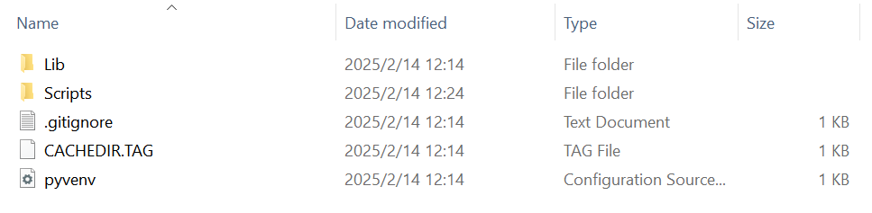
Python虚拟环境
意味着你可以随时删除虚拟环境
Python虚拟环境表现形式为一个目录结构，其中包含各种必要的文件（模块、库、Python解释器、配置文件等）

Slide 6
Python虚拟环境
可用于创建Python虚拟环境的工具有很多
  venv（python内置）
  conda/ virtualenv（第三方工具）

Slide 7
virtualenv
virtualenv
  安装virtualenv
    pip install virtualenv
    pip install virtualenv -i https://pypi.tuna.tsinghua.edu.cn/simple
  创建虚拟环境并指定Python版本
    virtualenv venv --python=python3.5
  激活虚拟环境
    Scripts\activate.bat
  关闭虚拟环境
    Scripts\deactivate.bat

Slide 8













Flask Web应用的基本流程
将请求转换为 Python Web 应用可以处理的格式。
调用 Python Web 应用（Flask/Django）
HTTP请求
转发HTTP请求
返回响应
返回响应
处理业务逻辑，
生成响应并返回
客户端（浏览器）
WSGI（Web Server Gateway Interface）是专门用于运行 Python Web 应用的服务器，它遵循 WSGI 协议，作为 Python Web 框架（如 Flask、Django）和 Web 服务器之间的桥梁。
Web服务器
WSGI服务器
Python Web应用 (Flask/Django)

Slide 9
URL
URL（统一资源定位符）指明了特定资源所在的位置。
https://www.douban.com/movies/12471268/post/show.jpg
访问协议
资源路径
主机名

Slide 10
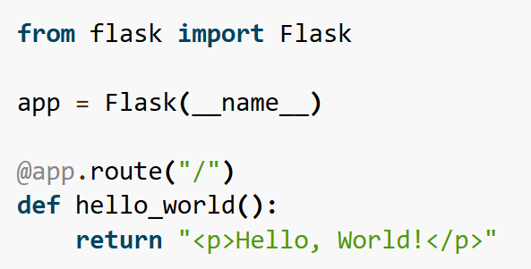
Flask Web应用的基本结构
所有 Flask 应用都必须创建一个应用实例。应用实例是 Flask 类的对象，通常由下述代码创建：
导入Flask类
创建Flask应用实例
路由
视图函数

Slide 11
路由和视图函数
Flask应用实例需要知道对每个 URL 的请求要运行哪些代码。
  路由（routing）将特定 URL的处理委托给具体的函数，即“视图函数”。
  视图函数负责处理请求并生成响应。
视图函数
http://localhost/
/ | def index()
/user | def user_response()
/disp/json | def json_response()
http://localhost/user
http://localhost/disp/json

Slide 12
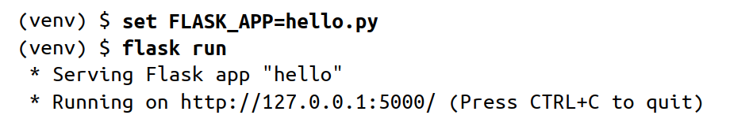

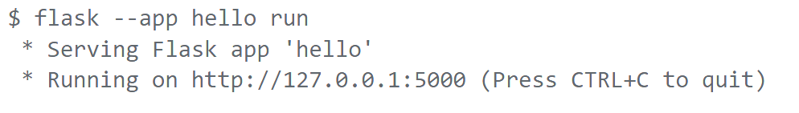

运行Flask应用
Flask 自带 Web 服务器，通过 flask run 命令启动。这个命令在 FLASK_APP 环境变量指定的 Python 脚本中寻找应用实例：
也可以使用命令行选项运行：
服务器启动后便开始轮询，处理请求。直到按 Ctrl+C 键停止服务器，轮询才会停止。
如果文件名为app.py或wsgi.py，可以无需指定

Slide 13
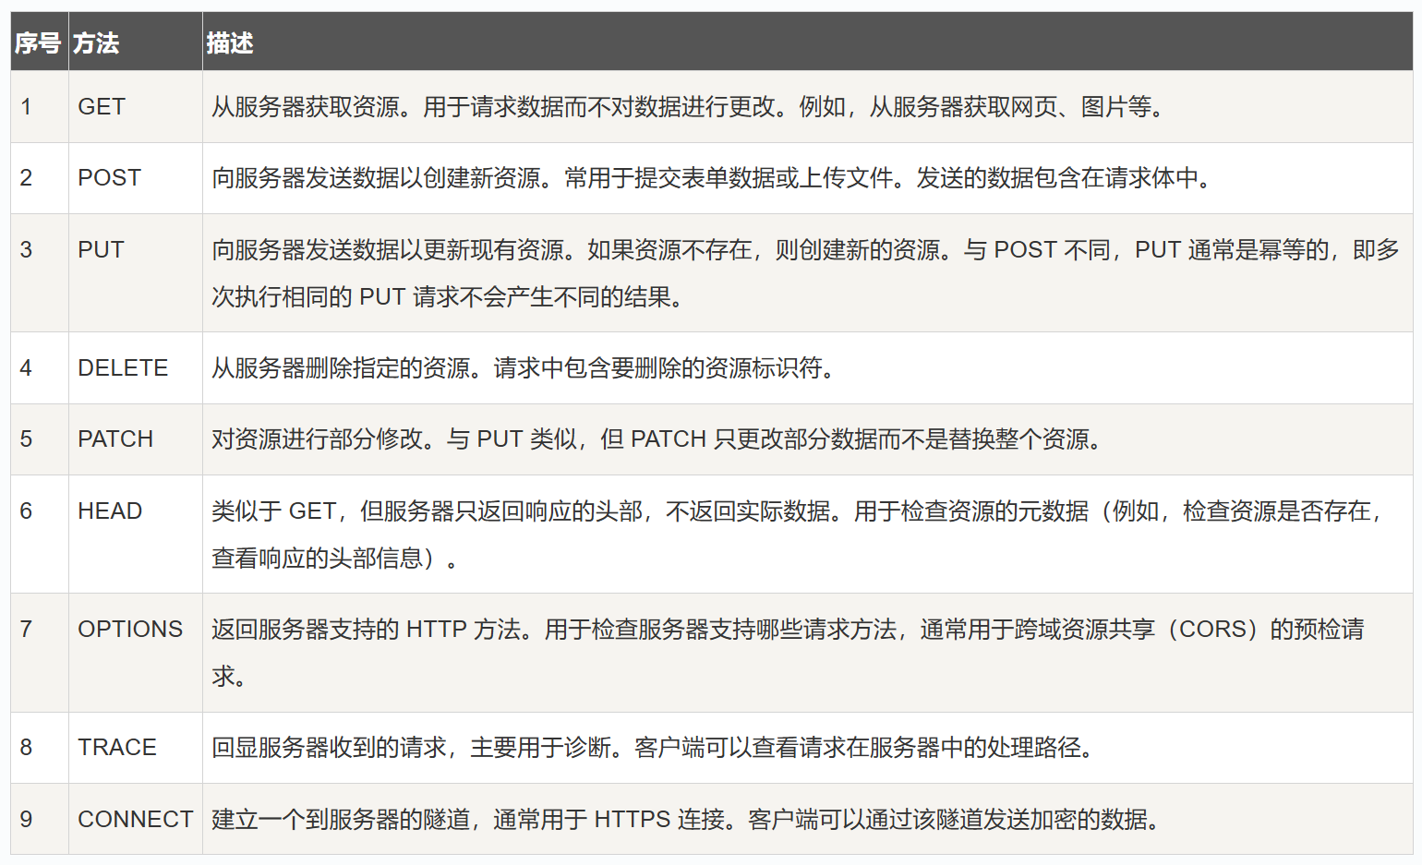
HTTP请求方法
HTTP 请求方法定义了客户端和服务器之间的通信方式。
根据 HTTP 标准，HTTP 请求可以使用多种请求方法。
HTTP请求
返回响应

Slide 14
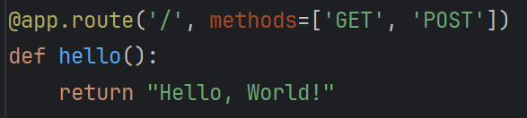
HTTP请求方法限定
使用methods参数指定可接受的HTTP的请求方式：

Slide 15
路由和视图函数
如果仔细观察日常所用服务的某些 URL，你会发现很多地址中都包含可变部分。例如，豆瓣的个人页面的地址是 https://www.douban.com/people/<your-name>，<your-name>部分不固定。

Slide 16
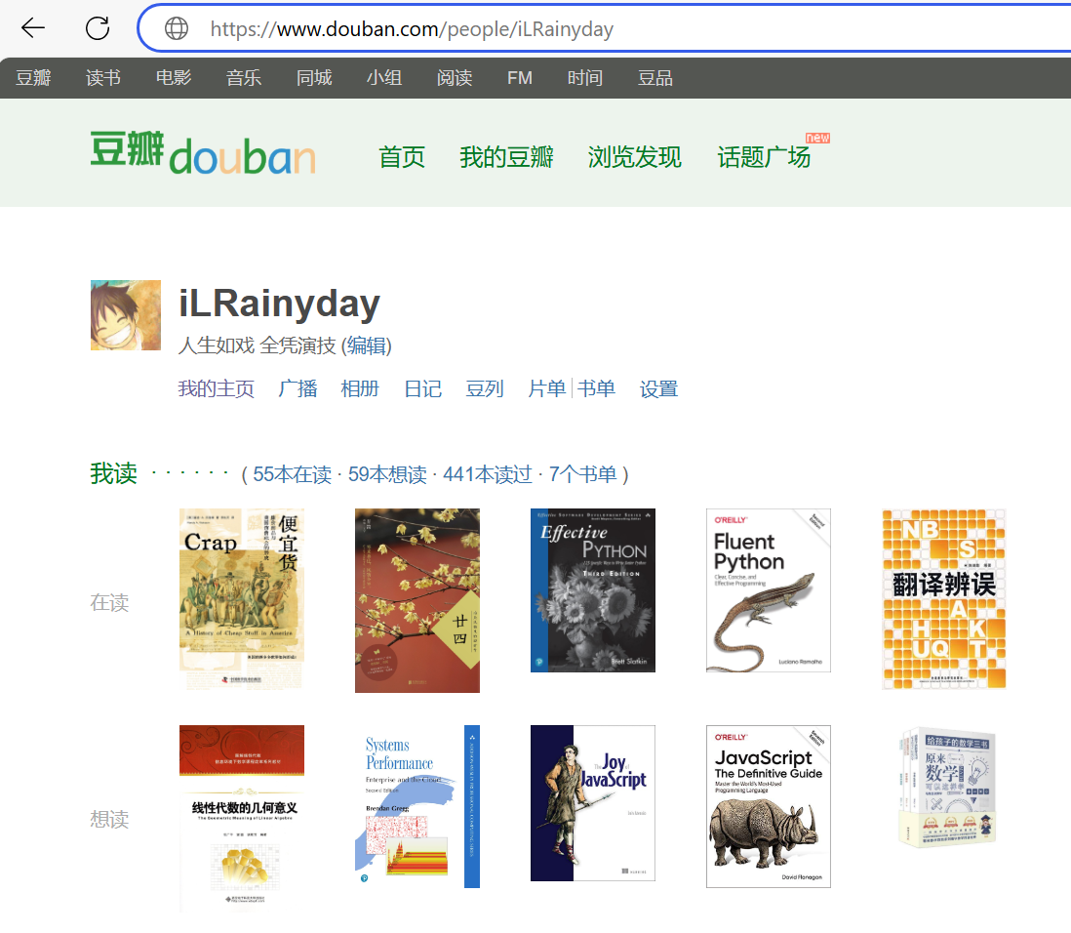
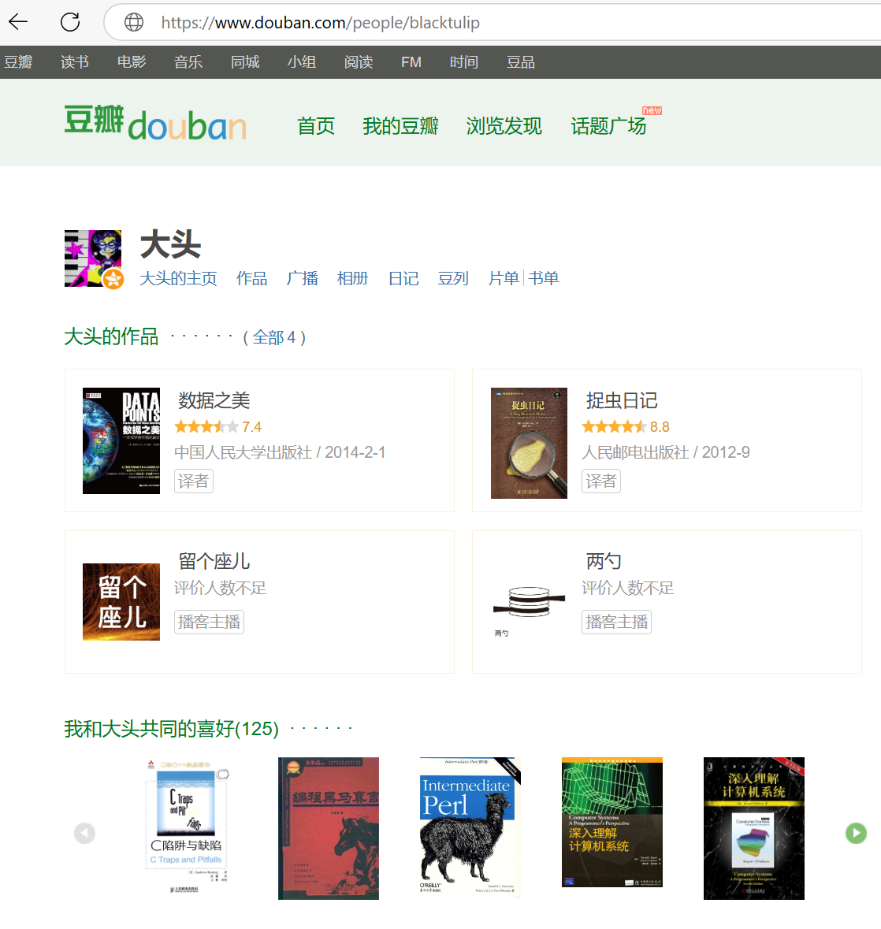
路由和视图函数

Slide 17
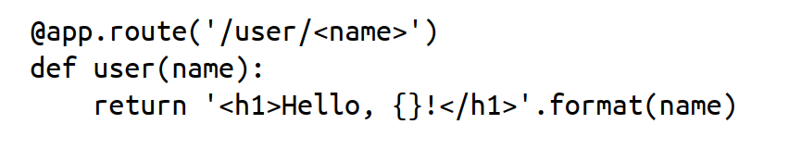
路由和视图函数
Flask 支持这种形式的 URL，只需在 @app.route 中使用特殊的语法即可。
<...>代表URL中可变部分
URL中可变部分作为参数传入视图函数
将同一类URL映射到同一个视图函数处理

